Slide 1
Донецкая «молодёжка» в Сети: формы коммуникации
Олендарь Никита Евгеньевич, библиотекарь I категории ГБУ «Донецкая республиканская библиотека для молодежи»

Slide 2
Ресурсы оповещения
Сегодня для оперативного анонса ДРБМ располагает следующими виртуальными площадками:
Официальный сайт: http://donetsklib.ru/
Группа ВК: https://vk.com/biblioteka_dlya_molodyozhi
Страница на FB: @Molodyozhka.Donetsk
Аккаунт в Instagram: @molodyozhka_donetsk
ВК - Аккаунт ДРБМ: https://vk.com/dlya_molodyozhy
Тг-канал: https://t.me/DRBM2021

Slide 3
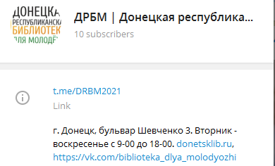
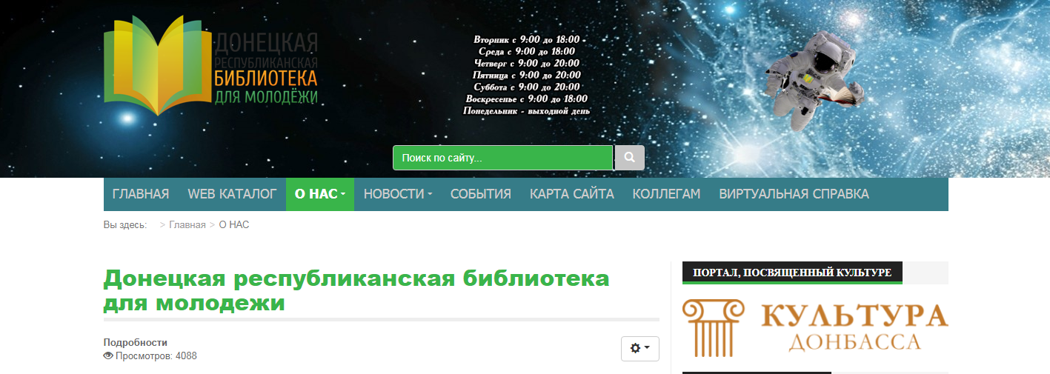

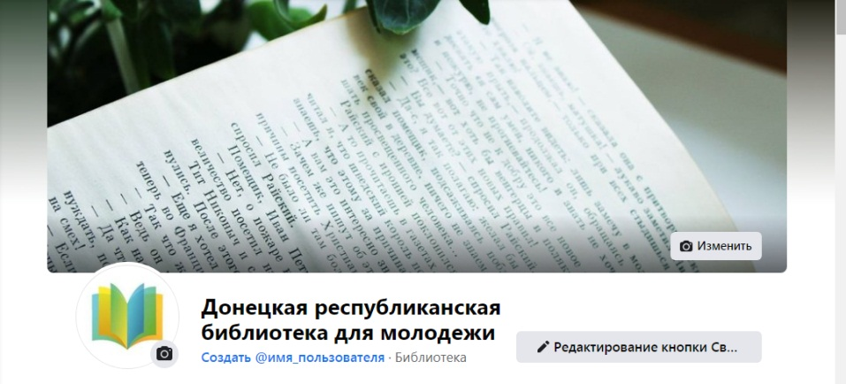

Ресурсы оповещения

Slide 4
«ПОБОЧНЫЕ» РЕСУРСЫ
Сайт Центра изучения космоса и космизма им.Н.Ф.Фёдорова: http://cikk.tilda.ws/
Клуб любителей науки «Атом»: vk.com/kln_atom
Клуб настольных игр «Игротека в библиотеке»: vk.com/nast_igry_donetsk
Разговорный английский клуб «Bla-bla-club»: «https://vk.com/club104821530
Музыкально-литературная гостиная: https://vk.com/indiklub

Slide 5
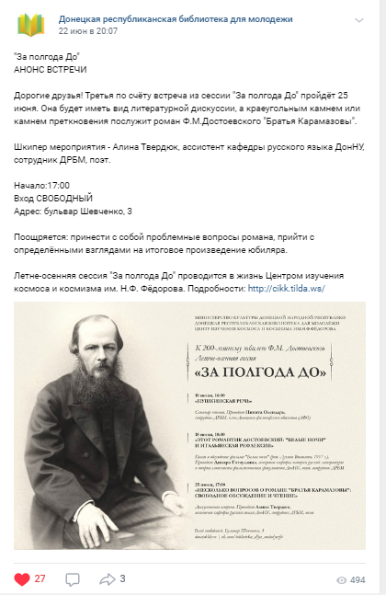
Костяк анонса:
Рубрикат
Название, форма мероприятия
Кто проводит
Время стоимость визита
Адрес
+
Визуализация события
(вот прям очень обязательно!)

Slide 6
ОБРАТНАЯ СВЯЗЬ
Одна из главных задач работы ДРБМ в Сети - поддержание диалоговой формы:
В комментариях;
В сообщениях группы ВК;
В сообщениях ВК-аккаунта;
В сообщениях Страницы на Fb;
В сообщениях Instagram-аккаунта

Slide 7
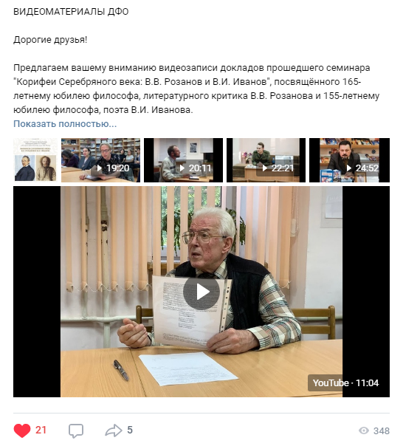
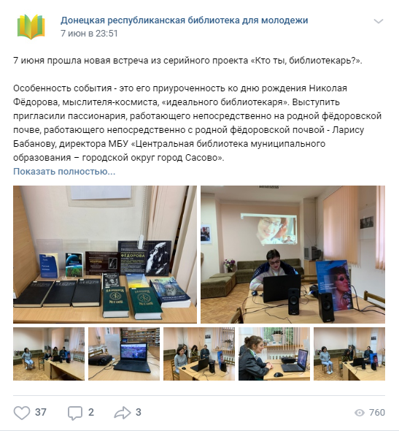
«как прошло, а?»
Контент, что выходит после проведения мероприятия, должен как можно правдоподобней отразить суть произошедшего

Slide 8
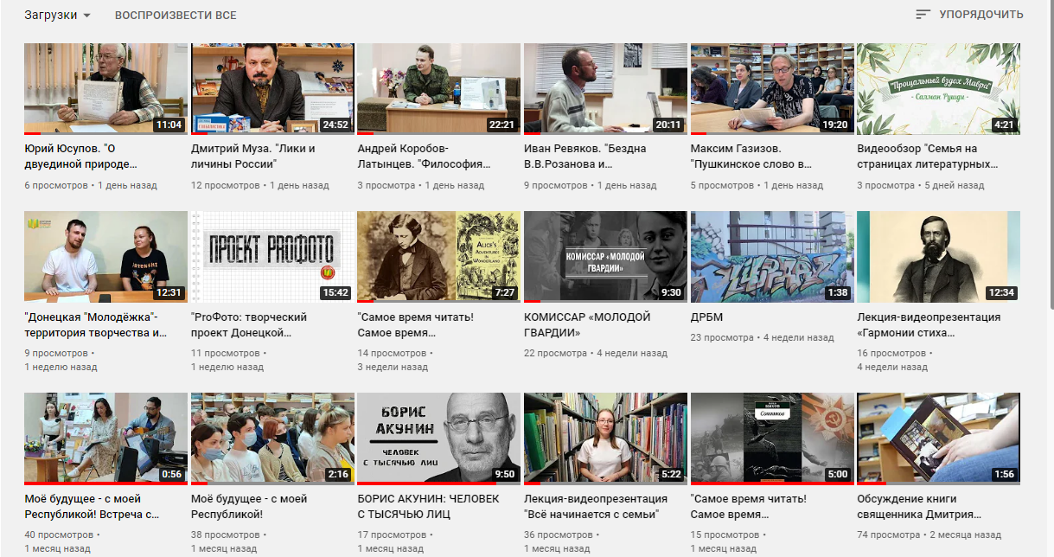
«как прошло, а?»
Медиа-контент: отчётные текстовые репортажи, фотографии, аудиозаписи. И, конечно, видео! Так что к вышеперечисленным площадкам присовокупим канал ДРБМ на видеохостинге Youtube:
https://www.youtube.com/channel/UCzXCrtmRDPrIUvPerJXh_xw

Slide 9

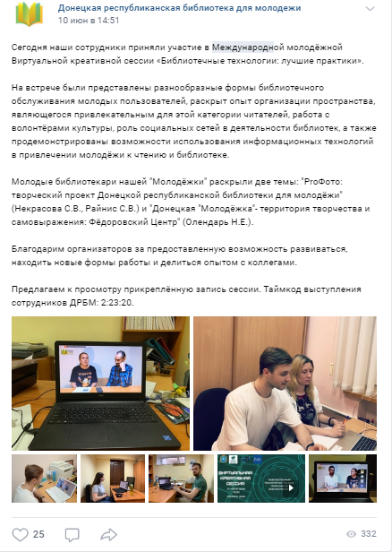

В РЕЖИМЕ РЕАЛЬНОГО ВРЕМЕНИ

Slide 10
Педалирование концептов
И напоследок.ДРБМ использует ресурсную базу Сети, конечно же, и в качестве «мягкой силы» - формирует свою повестку, теоретически обоснованную. В Контакте, Facebook, Instagram и т.д. для Библиотеки– это инструментарий воздействия, позволяющий раз за разом прокручивать, высветлять необходимые концепты, которые станут для пользователя, посетителя, читателя интересными и близкими даже в отрыве от Библиотеки. В идеале – составят часть его мировоззрения, или сделают сочувствующим им (концептам и их развёртыванию).
Примеры: Фёдоровские Центр. Донецкое Философское Общество (ДФО), Духовная литературная гостиная.

Slide 11
Спасибо за внимание!

